Slide 1
药物治疗方案 设计与实施
徐 萍
中南大学湘雅二医院

Slide 2
内容
1
药物治疗方案的设计
2
药物治疗方案的实施
3
临床案例模拟
4
小结与讨论

Slide 3
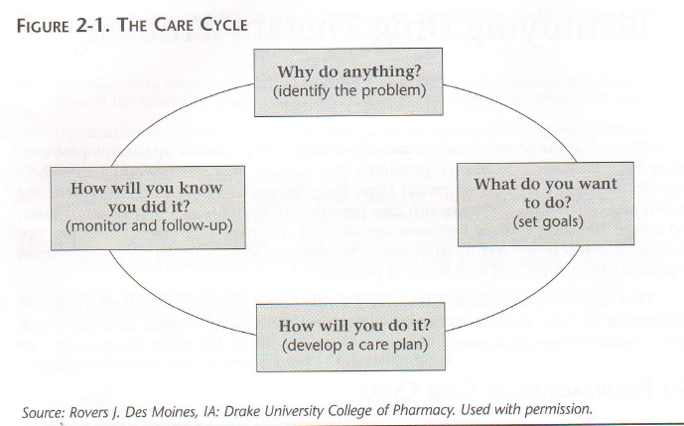
Pharmaceutical Care Cycle

Slide 4


药物治疗方案设计步骤
发现问题：
  获取患者资料
  整理资料
  确定问题
  评估问题
问题排序：
  找出需要处理的问题
  找出不需处理问题
  按问题轻重缓急排序
以患者为中心进行药物或非药物干预：
  确立治疗目标（长、短）
  列出可能方案选项
  选择患者适合的方案
  选择恰当的药物或非药物干预方案（剂量、途径、间隔、疗程）
制定监护计划
  明确具体监测指标
  整合监护计划
  评价治疗反应

Slide 5
治疗方案设计原则
以患者为中心
主要问题优先原则
  紧急程度
  严重程度
  患者对问题的紧急和严重程度的认知
  问题纠正的可能性
  处理该问题的职业职责归属
以药物为中心
  最适宜原则（Do Nothing）

Slide 6
明确治疗目标
清晰具体的
可达到的
可测量的
与自己的职业职责相符
注意目标与计划的区分
Example：Infection、Hypertension、

Slide 7
治疗方案设计—临床案例
男，26岁，发热咳嗽4月，反复双下肢浮肿、腹胀、左胸部胀痛2月，加重伴气促1月，心脏彩超示三尖瓣大量赘生物，门诊以感染性心内膜炎收入。
T:36.7℃, P:117次/分, R:20次/分, Bp: 167/55mmHg, WBC:16.38×10⁹/L, N:86.4%, RBC:2.85×10¹²/L, Hb: 79g/L, PLT:123×10⁹/L, 尿蛋白1g/L, Cr:152.8 umol/L, BNP:24246pg/ml.
给予西地兰、呋塞米、硝普钠、白蛋白、万古霉素等支持对症治疗。治疗6天后，患者渐出现少尿、无尿，Cr:407.2umol/L；呈半坐卧位。

Slide 8
治疗方案设计
Subjective information
Objective information
找出问题并排序

Slide 9
治疗方案设计
非药物治疗方案包括：
药物治疗方案包括：

Slide 10
药物治疗方案设计
药物治疗方案制定步骤
  药物选择
  用法（剂型）
  用量
  给药间隔
  疗程

Slide 11
药物治疗方案实施
保障药物治疗方案的实施
评估患者用药后疗效；
监测患者用药后ADR
防范药物相互作用
及时发现新的药物治疗问题
关注患者依从性
及时与治疗团队沟通

Slide 12
监测药物治疗反应
明确具体监测指标
  选择明确目标结果
  明确每个参数的监测间隔
  整合监护计划
  获取数据
  评价治疗反应

Slide 13
治疗方案的设计
女，32岁，剖宫产后大出血，术后第二天出现腹部严重胀气、肠蠕动明显减慢，HR:120次/分，R: 24次/分，Bp:120/75mmHg，气促，第三天出现发热，最高达39℃。无明显咳嗽、咳痰，大便未解、小便正常。
WBC:16.78×10⁹/L, N:85.6%, RBC:3.85×10¹²/L, Hb: 102g/L, PLT:123×10⁹/L,妇科B超提示盆腔少量渗血外无其他异常.
因为既往经历，患者心里异常紧张、焦虑。

Slide 14
Practice
一患者因头部重伤送至医院，实验室检查提示血脂中度升高，6年前进行人工心脏瓣膜置换术。请问该患者的问题排列顺序是？

Slide 15
Practice
一患者在拿取降压药时说:“我的脚肿得都不方便走路了”。这时你发现他双侧膝部4+凹陷性水肿、肺部较多散在湿罗音、颈静脉扩张、心音低钝，Bp:120/80 mmHg。他有青霉素过敏史。你认为该患者的药物治疗相关问题有哪些？先后顺序是？

Slide 16
Any Questions?

Slide 17
Thanks!
xuping1109@163.com

